Slide 1

멀티스레드에서 메모리 관리를?
Lock-Free shared_ptr & weak_ptr
한국산업기술대학교 구태균
snrn2426@gmail.com

Slide 2

CONTENTS
발표자 소개
동기
구현
성능
결론

Slide 3

01 | 발표자 소개
2014 ~ 현재
- 한국산업기술대학교 게임공학부
- 한국게임학회 논문지, “C++11 멀티스레드 프로그래밍을 위한
Lock-Free shared_ptr와 weak_ptr의 구현” (21.02)
관심 분야
- 게임 서버 프로그래밍 & 멀티스레드 프로그래밍

Slide 4
CONTENTS
발표자 소개
동기
구현
성능
결론

Slide 5





02 | 멀티스레드 프로그래밍
멀티스레드 프로그래밍과 C++11 shared_ptr
멀티스레드 프로그래밍
- 게임에서 필수적인 성능 향상 수단
- 최대 코어 개수 만큼의 성능 향상
- 모든 최신 고사양 3D 게임과 대용량 게임 서버에서 이미 사용 중
C++11과 멀티스레드 프로그래밍
- <thread> : 표준 라이브러리에 포함
- Windows, Linux, Android, iOS 구분 없이 사용 가능
https://en.wikipedia.org/wiki/Microsoft_Windows
https://en.wikipedia.org/wiki/Android_(operating_system)
https://en.wikipedia.org/wiki/Linux
https://en.wikipedia.org/wiki/Apple_Inc.

Slide 6
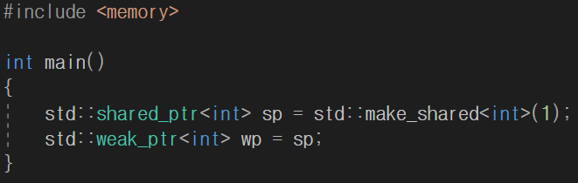
02 | shared_ptr
멀티스레드 프로그래밍과 C++11 shared_ptr
스마트 포인터
- 사용자가 직접 동적 메모리를 해제(delete)할 필요가 없는 포인터
shared_ptr
- C++11에서 소개된 스마트 포인터
- Reference Counter 기법 사용
- Circular Reference 문제 해결을 위해 weak_ptr를 함께 제공

Slide 7
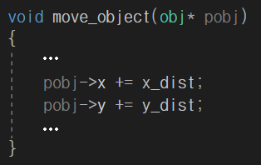
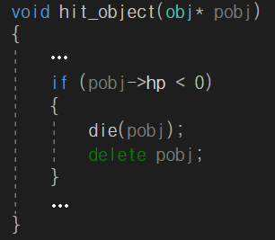
02 | 멀티스레드 프로그래밍에서의 메모리 관리
문제점
- 싱글스레드 프로그래밍에는 없는 문제
- 사용하고 있는 포인터가 가리키는 객체를 다른 쓰레드에서 delete할 수 있다.
thread 1
thread 2
스마트 포인터의 필요성

Slide 8
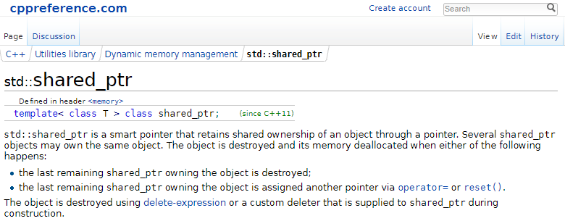
02 | 멀티스레드 프로그래밍과 shared_ptr
https://en.cppreference.com/w/cpp/memory/shared_ptr
Multithread Program
Thread A
Thread B
Thread C
멀티스레드 프로그래밍
C++11 shared_ptr(weak_ptr)
성능 향상
동적 메모리 관리
멀티스레드 프로그램의 동적 메모리 관리 ?

Slide 9
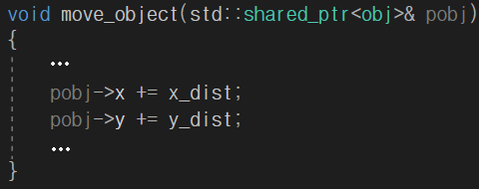
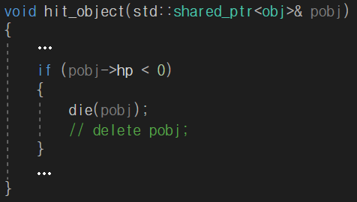
02 | shared_ptr를 이용한 멀티스레드 프로그래밍
멀티스레드 프로그래밍과 C++11 shared_ptr
일반 포인터를 shared_ptr로 변경
thread 1
thread 2
필요 x

Slide 10

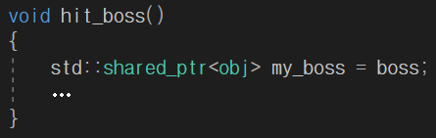
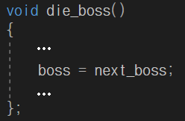
02 | 문제는?
멀티스레드 프로그래밍과 C++11 shared_ptr
shared_ptr는 멀티스레드에서 안전하지 않다.
- 내부에서 데이터 레이스 발생
shared_ptr
ctr
ptr
thread 1
thread 2
control_block
object
shared_count
weak_count
…
ctr, ptr, shared_count ?

Slide 11
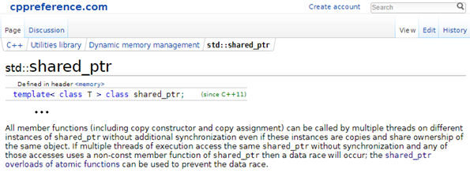
02 | 해결 방법
데이터 경쟁을 방지하기 위해 atomic_함수 사용
https://en.cppreference.com/w/cpp/memory/shared_ptr
thread 2
thread 1

Slide 12
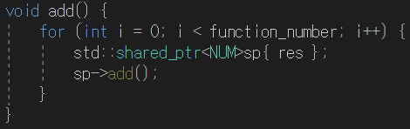

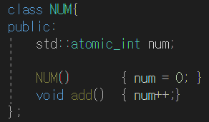

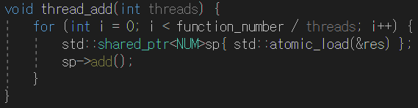

02 | 성능은?
atomic 함수 : std::atomic_load() & std::atomic_store()
- 함수 자체가 느리다.
- 스레드가 많아질수록 빨라지지 않는다.

Slide 13
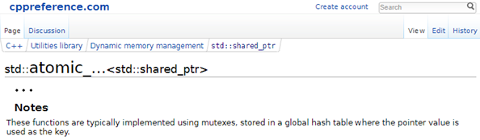
02 | 왜?
atomic 함수는 mutex를 사용하는 Blocking 알고리즘
https://en.cppreference.com/w/cpp/memory/shared_ptr/atomic
atomic_load(x)
atomic_store(x, y)
T atomic_load(T& x)
{
global_mutex.lock();
T temp = x;
global_mutex.unlock();
return temp;
}
atomic_store(T &dst, T &src)
{
global_mutex.lock();
dst = src;
global_mutex.unlock();
}

Slide 14
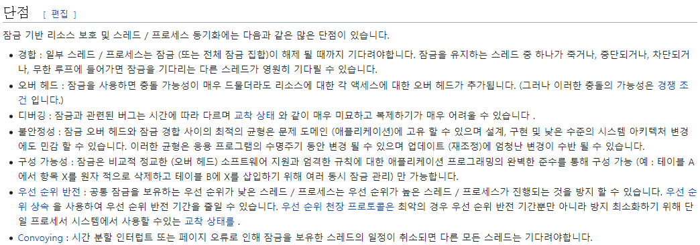
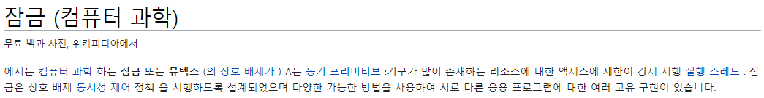
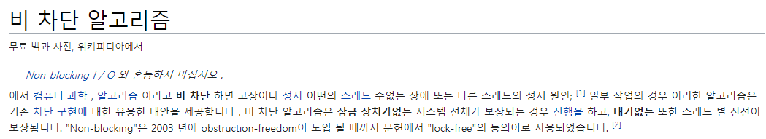
02 | 해결은 Lock-Free
Lock-Free(Non-Blocking)의 중요성
Blocking
https://en.wikipedia.org/wiki/Lock_(computer_science)#Disadvantages
Non-Blocking
https://en.wikipedia.org/wiki/Non-blocking_algorithm

Slide 15
02 | Lock-Free shared_ptr
Lock-Free shared_ptr을 이용하자.
Lock-Free shared_ptr는 어디에 있는가?
- C++20 표준 : 아직 컴파일러가 없음
- 구매 : https://www.justsoftwaresolutions.co.uk/
한번 만들어 보자.

Slide 16
CONTENTS
발표자 소개
동기
구현
성능
결론

Slide 17
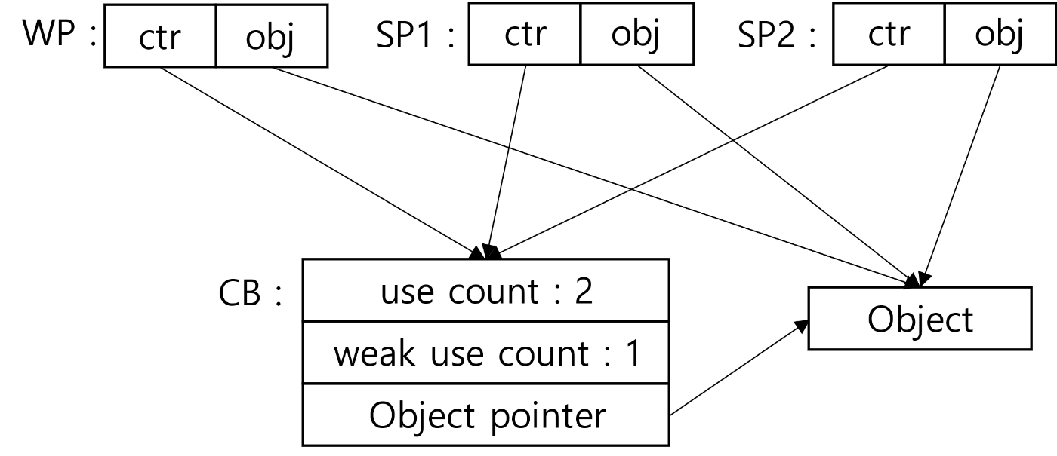
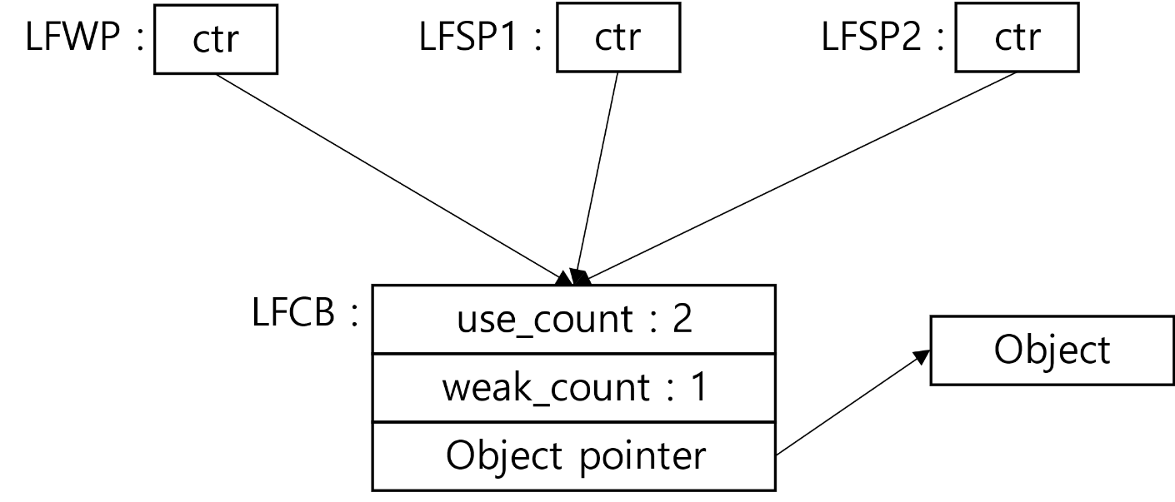
03 | 구조
Lock-Free shared_ptr & weak_ptr (LFSP & LFWP)
- 기존의 데이터 경쟁 : 두 포인터(ctr, ptr)가 동시에 수정될 때 발생
- 해결 : 한 개의 포인터(ctr)만 가짐.
- Lock-Free control_block(LFCB)를 통해서만 원본 객체에 접근
C++11 shared_ptr & weak_ptr
Lock-Free shared_ptr & weak_ptr

Slide 18
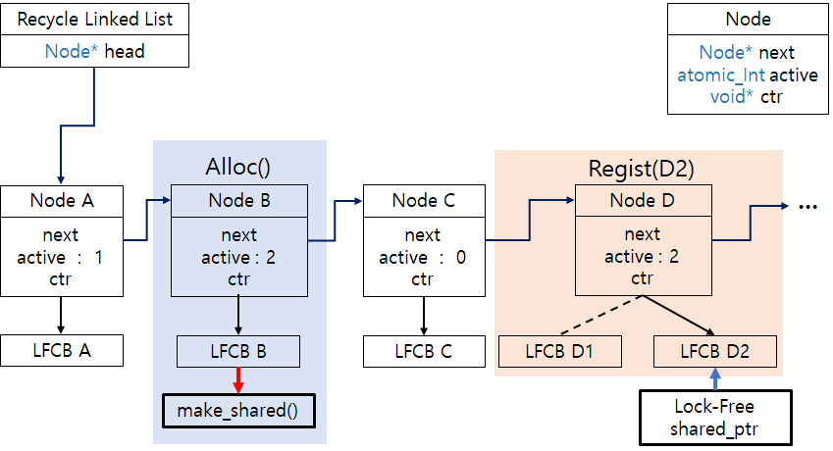
03 | Recycle Linked List (RLL)
Recycle Linked List (LFCB 재사용을 위한 Lock-Free 연결리스트)
- Regist() : 재사용할 LFCB를 등록
- Alloc() : 새로운 LFCB가 필요할 때, 등록해둔 LFCB를 재사용
- 노드 재사용 : 내부적으로 발생할 수 있는 메모리 릭 문제를 해결
- 사용자가 직접 이용하지 않음

Slide 19
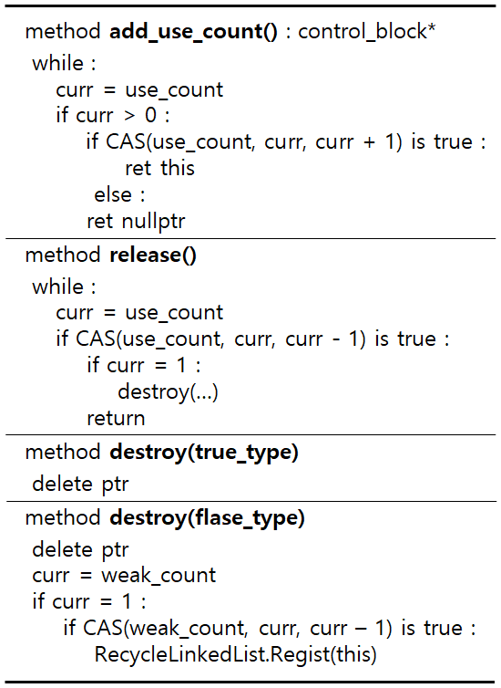
03 | 핵심 알고리즘
add_shared_copy()
- 여러 쓰레드에서 동시에 포인터를 복사하거나 삭제할 때 문제없이 동작
add_use_count()
- 사용이 끝난 LFCB를 절대로 이용하지 않음
release() & destroy()
- RLL을 이용해 LFCB 재사용
pred
LFCB A | T1
method add_shared_copy() : control_block*
while :
pred = ctr
if pred is nullptr :
ret nullptr
ret_ctr = pred→add_use_count()
curr = ctr
if ret_ctr is curr :
return ret_ctr
else :
if ret_ctr is not nullptr :
pred→release()
ctr | curr | nullptr | LFCB A |  | LFCB B
ret_ctr | T | - | T1 | T2 | T3
nullptr | - | (1) | (2) | (3) | (4)
LFCB A | T1 / T2 | (5) | (6) | (7) | (8)
모든 경우에 대한 동작 검증 테이블

Slide 20
CONTENTS
발표자 소개
동기
구현
성능
결론

Slide 21


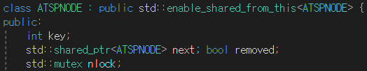
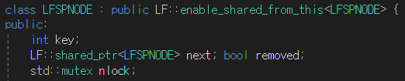
04 | 성능 비교
게으른 동기화 연결리스트 (ZSL : laZy Synchronization linked List)
- Maurice Herlihy, Nir Shavit, “The Art of Multiprocessor Programming”
- ATSPZSL : C++11 shared_ptr와 atomic 함수를 이용한 ZSL
- LFSPZSL : Lock-Free shared_ptr을 이용한 ZSL
ATSPZSL
LFSPZSL

Slide 22
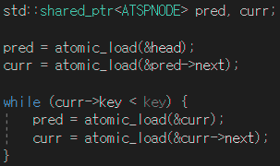
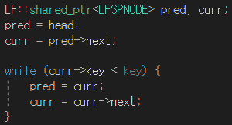
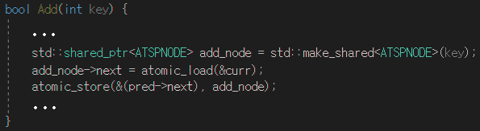
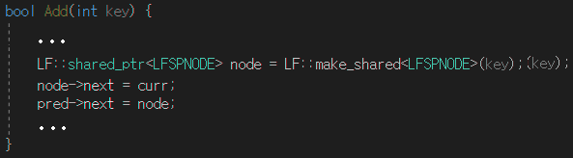
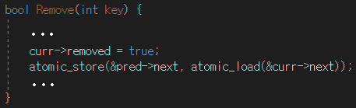
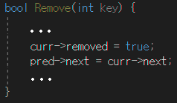
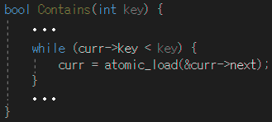
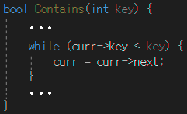
04 | 구현
ATSPZSL
LFSPZSL

Slide 23
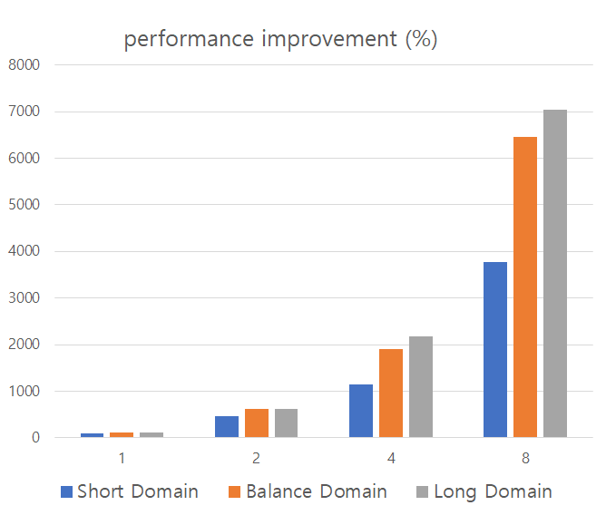
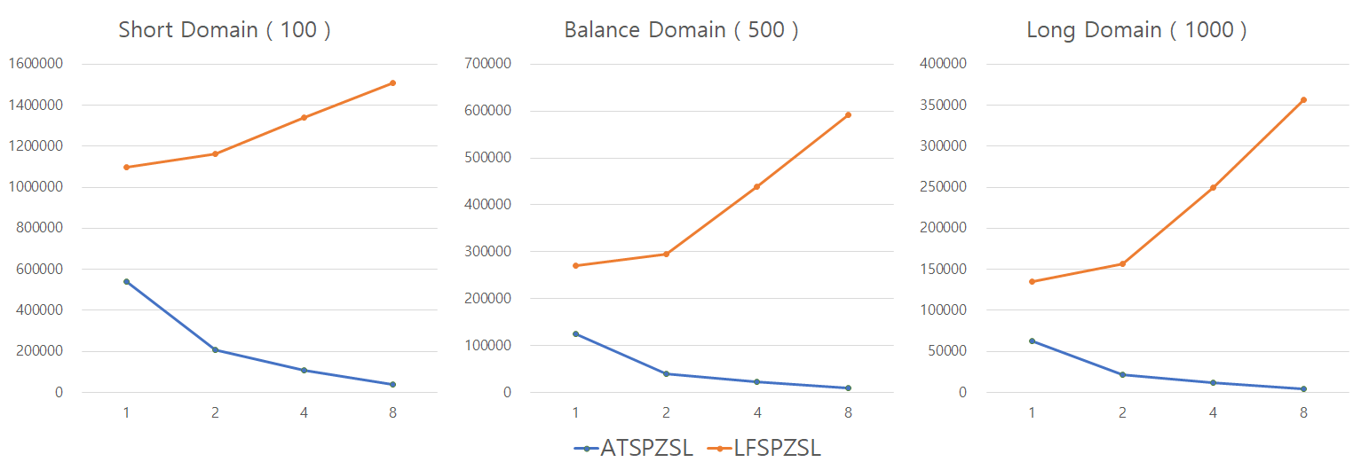
04 | 결과
- 스레드에 비례하는 성능 향상 (Short Domain – 완만, Long Domain – 급격)
- ATSPZSL보다 높은 성능(Short Domain - 3767%, Long Domain - 7424% )
최대 길이 (L) | Short Domain | 100
 | Balance Domain | 500
 | Long Domain | 1000
스레드 경쟁 : Short > Balance > Long

Slide 24
05 | 결론
C++11 shared_ptr와 weak_ptr은 멀티스레드에서 안전하지 않기 때문에,
atomic 함수나 atomic_shared_ptr/atomic_weak_ptr등을 이용해야 합니다.
하지만, mutex를 이용하는 이러한 방법은 blocking 알고리즘의 문제점으로 인해
멀티스레드에서 낮은 성능을 보여 사용하기에 적합하지 않습니다.
Lock-Free shared_ptr와 weak_ptr는 쉽게 사용할 수 있으며,
기존의 방법보다 높은 성능을 보입니다.
자세한 내용은 “C++11 멀티스레드 프로그래밍을 위한 Lock-Free shared_ptr와 weak_ptr의 구현”
(한국게임학회 논문지 21.2월호)에서 확인할 수 있습니다.

